Slide 1
МАУК «ЦСКС» ГО Богданович
Централизованная библиотечная система
Волковская библиотека-сектор № 8
Свердловская область
Богдановичский район с. Волковское ул. Ст. Щипачева № 41 т. 8(343-76)33-4-60
2017 г.
Озорнина Валентина Ивановна

Slide 2
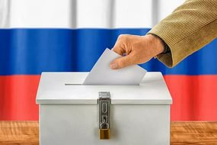
Выборы - 2017
            « Выборы – это центральный институт демократического правового государства »
Гражданин Российской Федерации, достигший возраста 18 лет, имеет право избирать в органы государственной власти и органы местного самоуправления.
жителям села Волковского предстоит принять участие
в избрании Губернатора Свердловской области
и депутатов Думы ГО Богданович.

Slide 3



Дата проведения выборов

Slide 4
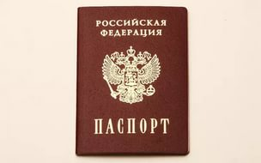

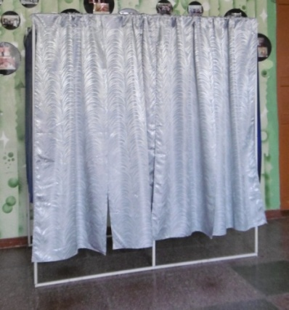
Что нужно знать избирателю
В день голосования прибыть на избирательный участок со своим паспортом.
Получить избирательный бюллетень, расписаться в списке избирателей.
Голосование проводится путем внесения избирателем в избирательный бюллетень любого знака.
Каждый избиратель голосует лично.
В кабине для тайного голосования сделать отметку за кандидата.
Опустить бюллетень в ящик для голосования.

Slide 5
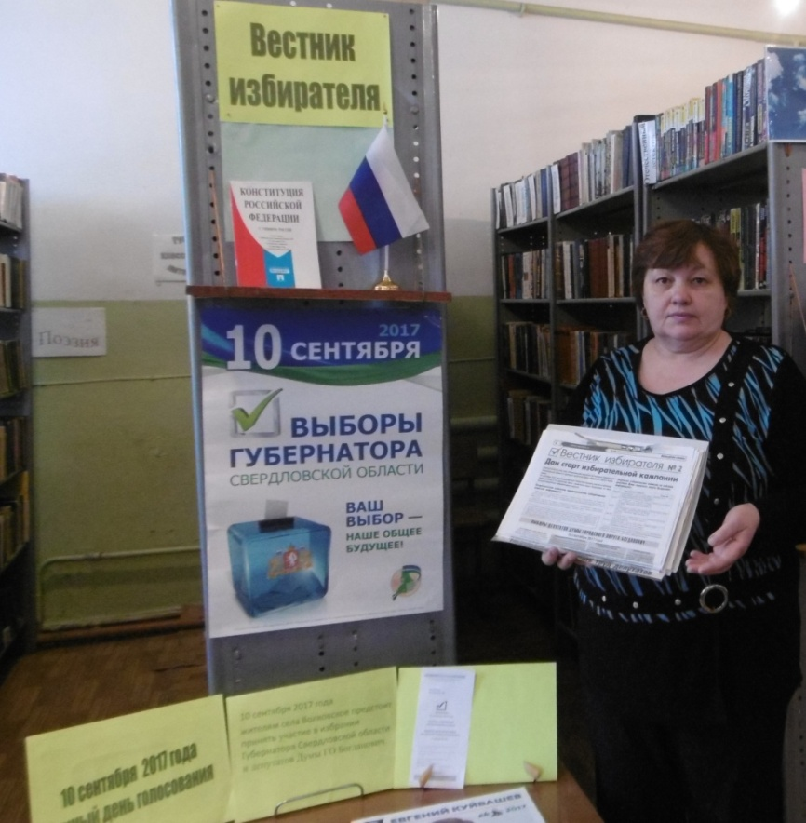
Освещение вопросов избирательного права в библиотеке проходит в форме информирования населения
Создана тематическая папка «Выборы».
Оформлен информационный стенд «Уголок избирателя».
Оформлена тематическая выставка периодики «Вестник избирателя».
Оформлен информационный уголок «Результаты выборов -2017».
Проведены:
- деловая игра
«В лабиринте избирательных прав»;
- информационный час «Компьютер в помощь избирателю».

Slide 6
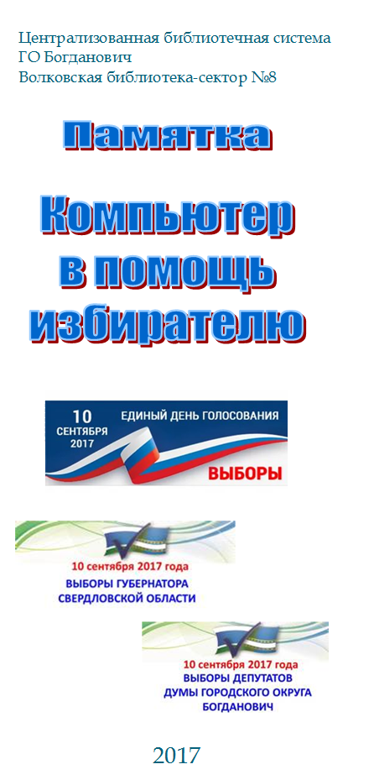
Печатная продукция
В день проведения информационного часа каждому участнику вручалась памятка «Компьютер в помощь избирателю».
Памятка содержит информацию о сайтах Избирательной комиссии Свердловской области, ГО Богданович.
Памятка является навигатором по поиску социально значимой информации в вопросах избирательного права.

Slide 7
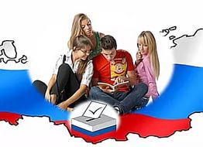
ПоВЫШЕНИЕ УРОВНЯ ИНФОРМИРОВАННОСТИ МОЛОДЕЖИ ПО ВОПРОСАМ ИЗБИРАТЕЛЬНОГО ПРАВА
- Привлечение молодежи в процесс
избирательной кампании в Волковской библиотеке прошел под девизом:
«Пойми важность своего участия в Выборах!»
- Проведена деловая игра «В лабиринтах избирательного права»;
- проведен опрос «Участвуете ли Вы в проводимых выборах?»

Slide 8
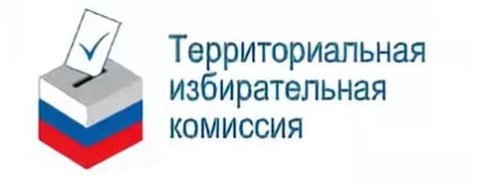
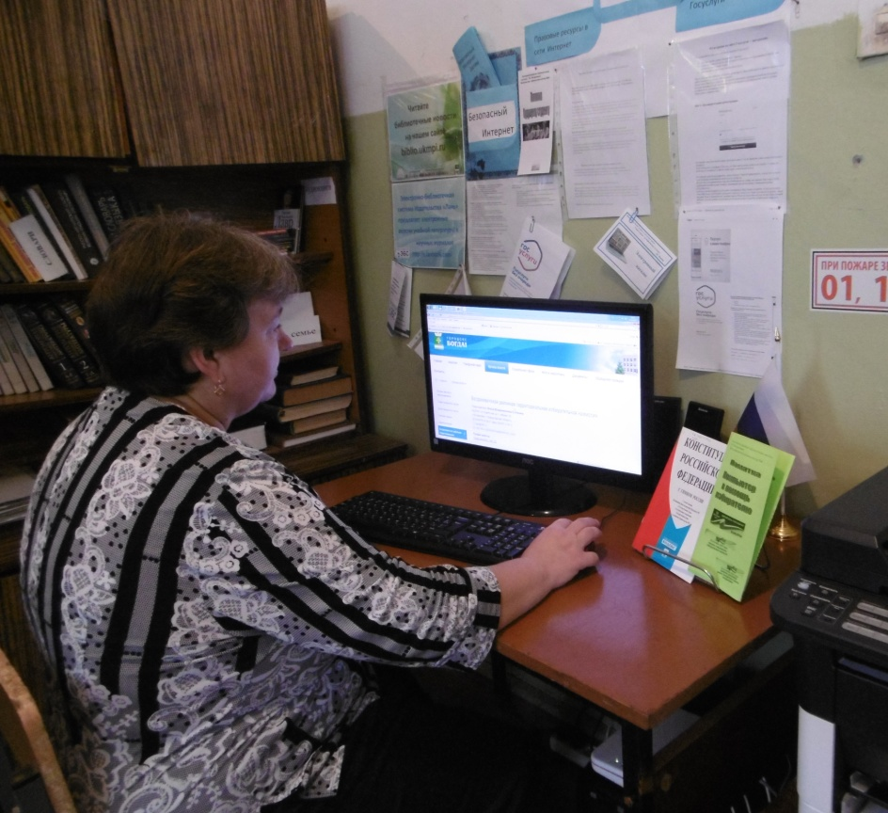
Полезная информация
Найти свой избирательный участок и получить доступную информацию смогли участники информационного часа «Компьютер в помощь избирателю», благодаря сайтам Избирательной комиссии Свердловской области и ГО Богданович.

Slide 9
ОЖИДАЕМЫЕ РЕЗУЛЬТАТЫ
Повышение уровня правовой культуры населения.
Привлечение населения в процесс избирательной кампании.
Повышение участия доли молодежи в выборах.

Slide 10

Спасибо за внимание!

